Slide 1
Конкурс образовательных проектов
НОМИНАЦИЯ №3
«Виртуальный дружеский русский»
Участник: Ибрагимов Фотехджон,
ученик 7Б класса,
МОУ СОШ №3 Г.о.Подольск,
Московская область

Slide 2
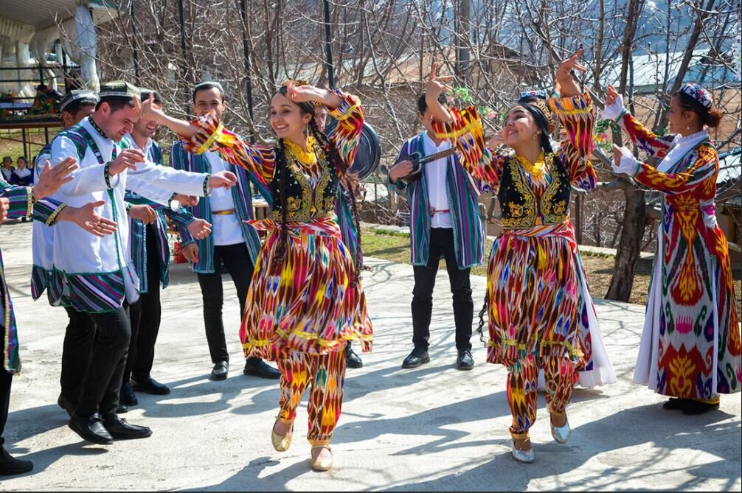
СКОРО, ОЧЕНЬ СКОРО К НАМ ПРИЙДЕТ МОЙ САМЫЙ ЛЮБИМЫЙ ПРАЗДНИК. ЭТО НОВЫЙ ГОД! «ПОЧЕМУ ЖЕ ОН САМЫЙ ЛЮБИМЫЙ?»- СПРОСИТЕ ВЫ. Он напоминает мне о моей Родине. Ведь несколько лет назад наша многочисленная семья переехала из Таджикистана в Московскую область, город Подольск. Моя семья отмечает и российский Новый год, и, конечно же, мы храним традиции своего народа, празднуя «таджикский» Новый год – Навруз. Я хочу рассказать об этом празднике в нашей семье.

Slide 3
Навруз празднуется со Дня весеннего равноденствия (21 марта). И это здорово! Через короткий промежуток времени снова Новый год! Он символизирует возрождение природы, начало Нового года и нового посевного сезона. Навруз отмечается в моей семье с традиционными песнями и танцами, встречей с родственниками, богато накрытым едой дастарханом.

Slide 4
НА ЭТОТ ПРАЗДНИК МОИ МАМА И БАБУШКА накрываЮТ праздничный стол, который называется «Дастархони хафт син». Эти слова можно перевести как «стол семи грехов». Дастархан должен состоять из семи блюд. Название каждого из них должно начинаться с буквы «С». Корни подобных традиций надо искать в УЧЕНИи ЗОРОАСТРА, которое был распространено в древней Персии. Таджики, чьей язык почти идентичен персидскому, были когда-то частью древней Персидский империи, который правил Дарий I. число «семь» считается священным.

Slide 5
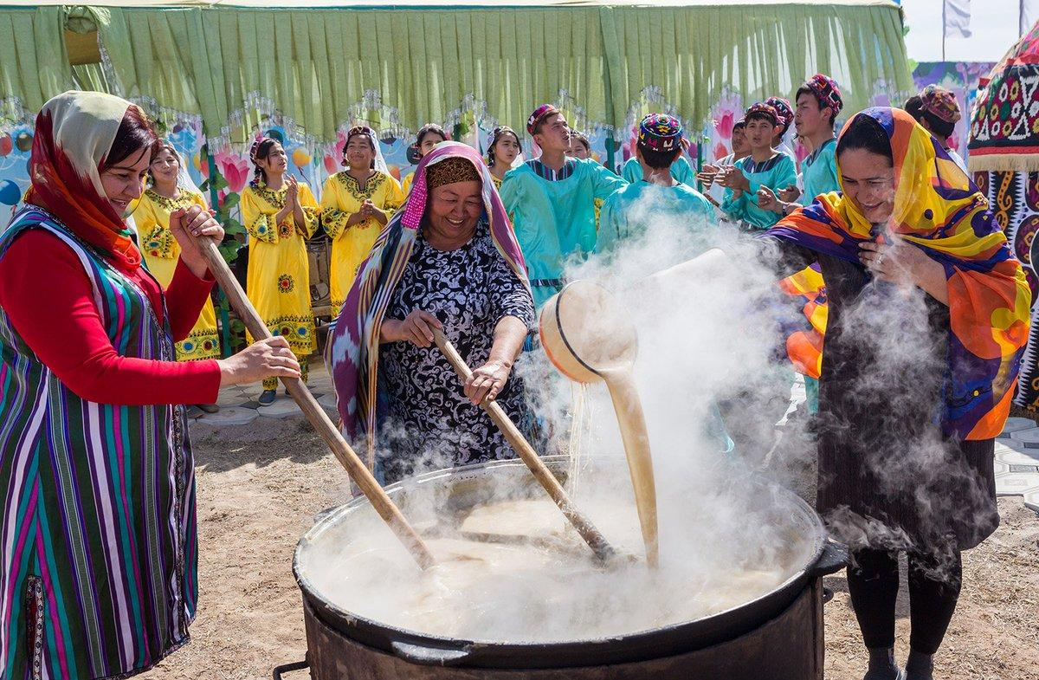
Праздничный стол на Навруз у нас дома обычно богато накрыт. Традиция гласит, что «наступающий год будет таким же богатым, как и ваш дастархан на Навруз». Центральное место на столе занимает весьма символичное блюдо, известное как сумалак. Этот сладкий пудинг, готовится из проросшей пшеницы. Его варят в котле в ночь перед Наврузом. Мама и бабушка, а также мои тети и сестры танцуют и поют вместе, пока готовится блюдо. Сумалак должен быть готов до восхода солнца в первый день праздника, мы угощаем им родственников и друзей Прежде чем съесть его, нужно загадать желание, которое по традиции исполнится в течение следующего года. На таджикском дастархане помимо сумалака может быть самса, сабзи (овощи) и так далее... Все блюда должны начинаться на букву «С».

Slide 6
Девушки в нашей семье заранее готовятся к красивым национальным танцам во время Навруза. Они одевают красивые национальные платья «Чакан» и «Атлас». Первое украшено традиционной национальной вышивкой, а второе — это платье из атласа. А на моей родине всё происходит так: Одна из девушек становится невестой года, она должна носить белое платье. Белые невесты на Навруз означают «счастье». Другая девушка должна носить зеленое платье, как «Весна». Зеленая невеста означает «зеленую траву вокруг и новую жизнь». На Навруз в Таджикистане уже все цветет, появляются животные и птицы.

Slide 7
Навруз означает «Новый день». Это самый длинный праздник в году в Таджикистане. Он может длится около недели. И вот ещё приметы, которые наша семья соблюдает в этот праздник: * Необходимо заплатить долги и простить старые оскорбления. * В доме мы обязательно зажигаем свечи ( так как не можем выйти на улицу и разжечь костер в городе). Огонь- это надежда на то, что в новом году все сбудется. *Мы покупаем новую нарядную одежду и носим ее в дни Навруза.

Slide 8
Вот так мы отмечаем мой любимый праздник – навруз. Да, сейчас мы живем в россии, мы уважаем культуру своей новой родины, но и не забываем о той родине, которая подарила нам жизнь.

Slide 9
СПАСИБО ЗА ВНИМАНИЕ

